Slide 1
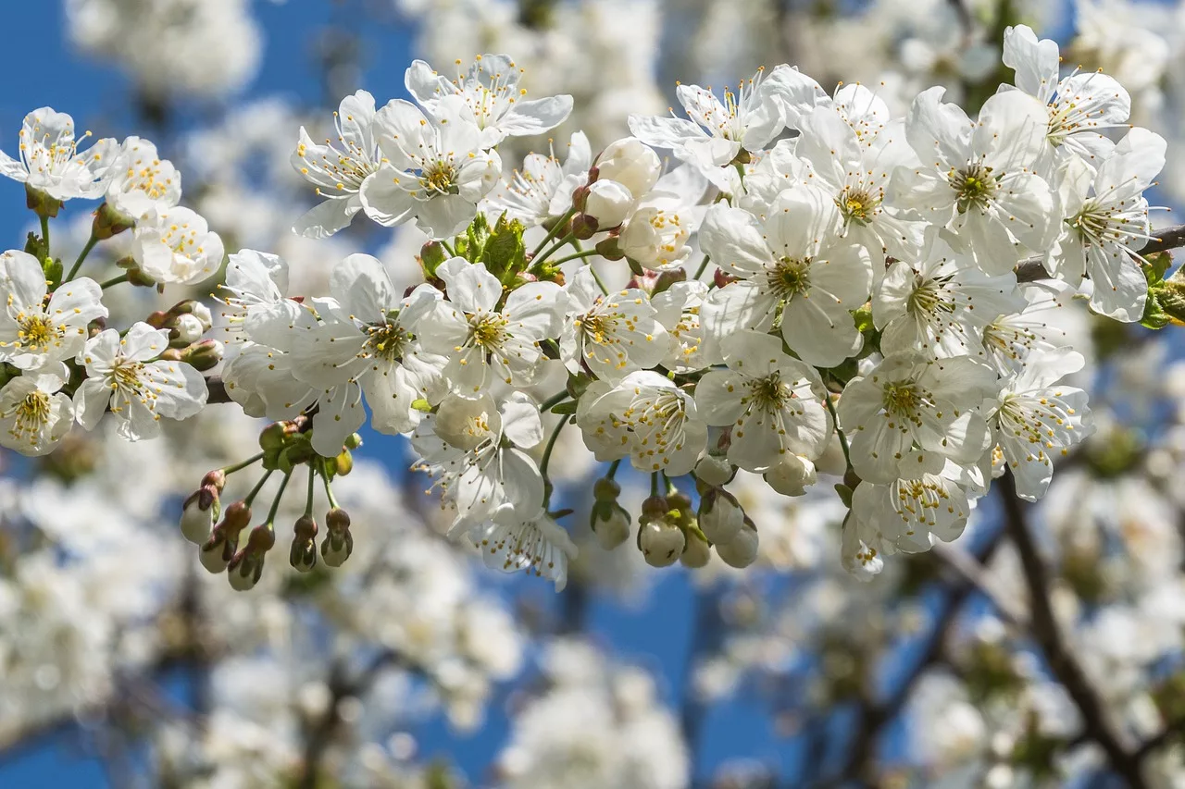
Антон Павлович Чехов
«Вишнёвый сад»

Slide 2
Направление: реализм
Род: драма
Жанр: комедия
Темы: настоящее и будущее; конфликт поколений; будущее России.
Конфликт — противостояние прошлого, будущего и настоящего.

Slide 3
Проблематика:
Каково будущее России?
Как приспособиться к быстро меняющемуся обществу?
Непонимание одного поколения другим.
Главный символ – вишневый сад – символ России.

Slide 4
Вишневый сад – память о прошлом
• Раневская и Гаев вспоминают лёгкую жизнь дворянства;
• Лопахин скорее воспринимает его как отражение крепостного общества;
• С другой стороны, Петя Трофимов видит в нем олицетворение всей России.
Молодое поколение стремится посадить новый сад — они желают лучших перемен для своей страны.

Slide 5
Вишневый сад – Россия
Старая Россия умрёт вместе со старым поколением. Надежда только на то, что новое поколение построит новую Россию, с новым укладом.
Вишни расцветают в мае: они , благоуханны и прекрасны ровно отпущенную им неделю, а затем опадают. Так прекрасно и скоропостижно опало дворянство, погрязшее в долгах и нескончаемых полемиках.

Slide 6
Композиция
4
3
1
2
5

Slide 7
Композиция:
Экспозиция: ожидается приезд Раневской из Парижа
Действие 1. Завязка: Раневская и Гаев продают вишневый сад, чтобы спастись от разорения. Лопахин предлагает сдать имение под дачи и вырубить сад. НАЧАЛО КОНФЛИКТА ПРОШЛОГО И НАСТОЯЩЕГО.
Действие 2. развитие: Решается судьба сада. Заход солнца.
Действие 3. Кульминация: Бал у Раневской, продажа сада.
Действие 4. Развязка: Отъезд Раневской в Париж. На сцене остается Фирс в запертом доме – все его забыли.

Slide 8
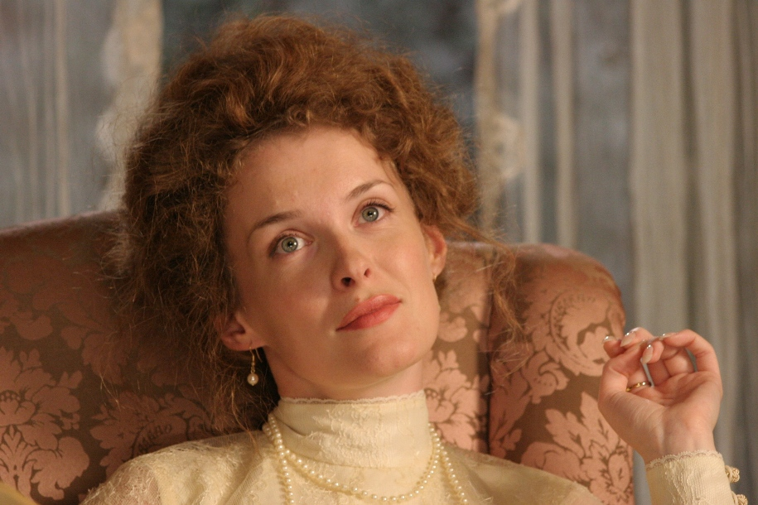
Любовь Андреевна Раневская
Привлекательная дворянка средних лет
Эмоциональная, но не практичная. Не умеет жить самостоятельно
Сорит деньгами
Оба брака неудачны. Первый муж - пьяница, второй окончательно разоряет и ухудшает и без того шаткое финансовое положение героини.
Любовь важнее сада
Живет «здесь и сейчас»
Её монологи эмоциональны и манерны («пожалейте меня» или «дрожит душа от каждого звука»)

Slide 9
(с) Л.А. Раневская
«Будьте великодушны хоть на кончике пальца, пощадите меня. Ведь я родилась здесь, здесь жили мои отец и мать, мой дед, я люблю этот дом, без вишневого сада я не понимаю своей жизни, и если уж так нужно продавать, то продавайте и меня вместе с садом...»

Slide 10
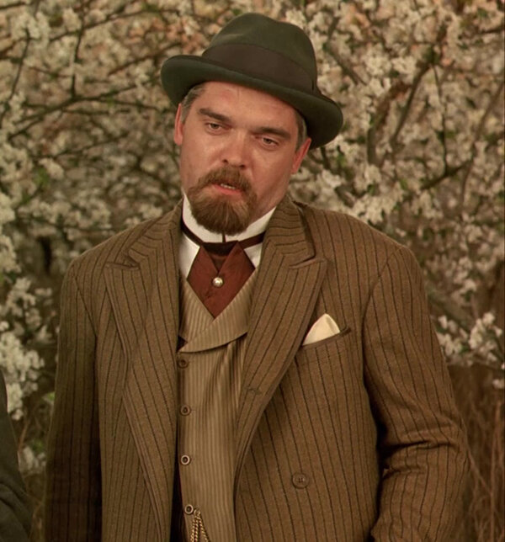
Ермолай Алексеевич Лопахин
Происходящий из крестьянского класса, он теперь является богатым торговцем.
Внимательный и рациональный человек с тонкой душевной организацией.
Испытывает особую радость, приобретая имение с вишнёвым садом, где был рождён его отец-крепостной.
Речь изобилует торговыми и коммерческими жаргонными терминами, в ней много конкретных фактов и цифр, просторечий.
Бывший крепостник Гаевых. Помнит добро Раневской.
Ведёт борьбу с купцом Деригановым на торгах

Slide 11
(с) Е.А. Лопахин
«Я купил! Погодите, господа, сделайте милость, у меня в голове помутилось, говорить не могу…(Смеется.) … Вишневый сад теперь мой! Мой! (Хохочет.) Боже мой, господи, вишневый сад мой! Скажите мне, что я пьян, не в своем уме, что все это мне представляется…(Топочет ногами.)»

Slide 12
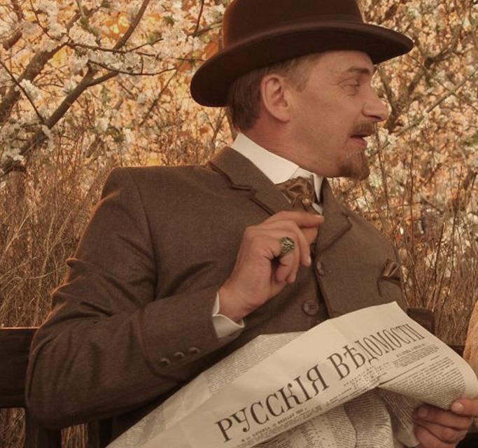
Леонид Андреевич Гаев
Старший брат Раневской.
Он такой же мот и растратчик, не в состоянии отказаться от своих барских замашек, к тому же интриган и сплетник.
Выдумывает нереальные планы, чтобы избежать разорения. Много говорит, но ничего не способен сделать.
Речь Гаева наполнена различными «вкусовыми» эпитетами, связанными с едой, а также игрой в бильярд («от двух бортов в середину! Кладу чистого…» — говорит он, довольный своим планом по спасению вишнёвого сада)
Склонен к сентиментальности
Абсолютно недееспособный человек. Не может понять, почему старой жизни пришел конец.

Slide 13
(с) Л.А. Гаев
«Дорогой, многоуважаемый шкаф! Приветствую твое существование, которое вот уже больше ста лет было направлено к светлым идеалам добра и справедливости…»

Slide 14
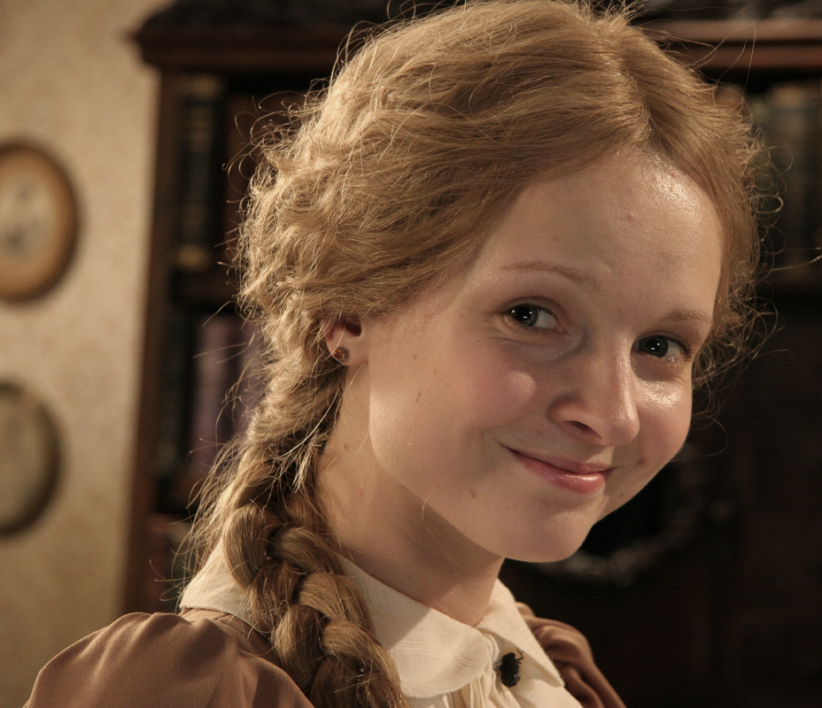
Аня
Дочь Раневской. 17 лет.
Во всём ориентируется на идеи Пети Трофимова.
Умная и честолюбивая
Из мечтательной и наивной красавицы превращается в женщину, желающую трудиться и обеспечивать себя самостоятельно.
В системе образов становится представителем нового поколения, в котором автор видел надежду на будущее России.
Добрая, наивная, отзывчивая
На мир смотрит восторженно
Верит, что мир может измениться в лучшую сторону.

Slide 15
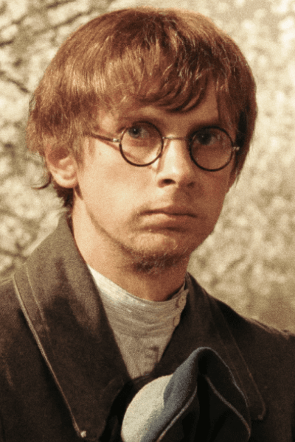
Петя Трофимов
«Вечный студент» 26-27 лет.
Его мыслям и идеям свойственна прямота, острота и правдивость, но ничего из того, что он говорит, не воплощено в жизнь, ведь он даже не окончил институт.
Труд, к которому он призывает, не является частью его жизни.
Озвучивает авторские идеи о том, что однажды человечество добьётся того, что прежде казалось ему недосягаемым. А.П. Чехов связывал будущее России с трудом.

Slide 16
(с) П. Трофимов
«Человечество идет вперед, совершенствуя свои силы. Все, что недосягаемо для него теперь, когда-нибудь станет близким, понятным, только вот надо работать, помогать всеми силами тем, кто ищет истину»

Slide 17
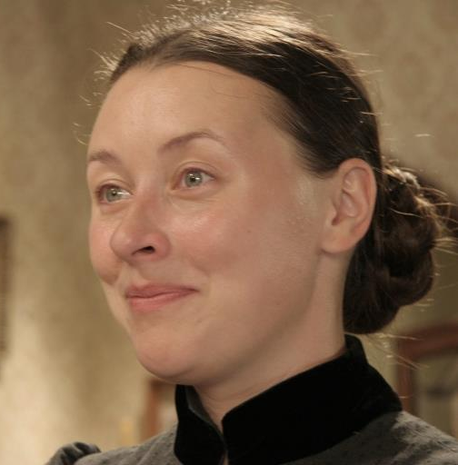
Варя
Приёмная дочь Раневской. 24 года.
Экономка в доме Раневской
Трудолюбивая, но чрезвычайно скромная героиня, чьё сердце огрубело от несчастной жизни.
Влюблена в Лопахина, но, не получив предложения, принимает решение забыться в работе по дому.
После того как семья лишается имения, она поступает на работу экономкой в дом других помещиков.
Человек настоящего времени, живёт в реальном мире, слишком приземлённая.

Slide 18
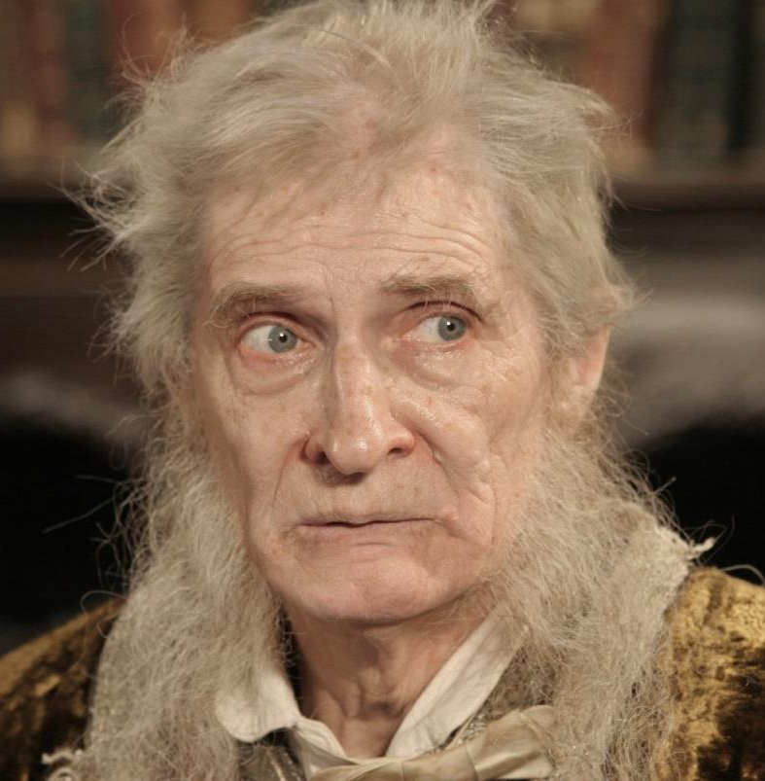
Фирс
Старый и преданный слуга, служивший этой семье ещё при крепостном праве. По-родственному относится к своим хозяевам, заботится о них, как о малых детях.
Считает самой большой бедой отмену крепостного права.
Хозяева, уехав из имения, забыли своего верного слугу, а он продолжает о них заботиться, думает, что не взяли тёплые вещи и могут простудиться.
Старик
Лакей в доме Раневской

